Slide 1
랜덤 벌칙 선택기
조원:송대의,민준기

Slide 2
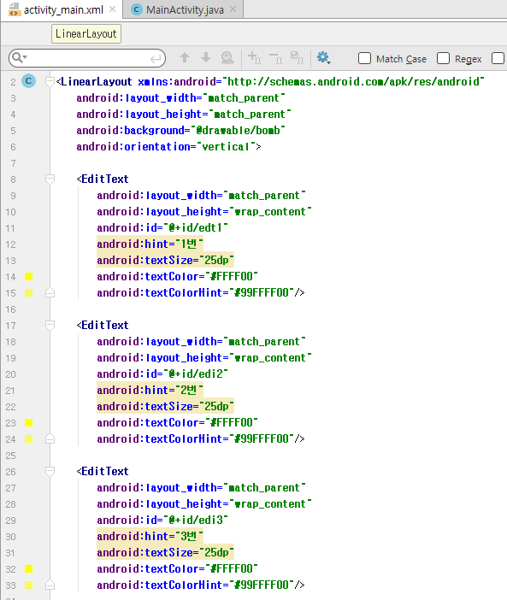
Actitvity_main

Slide 3
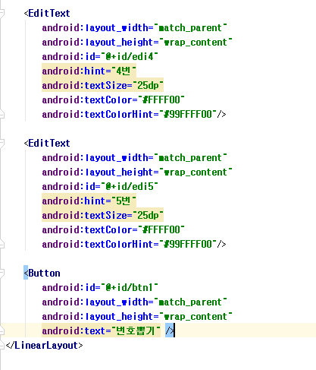
Actitvity_main

Slide 4
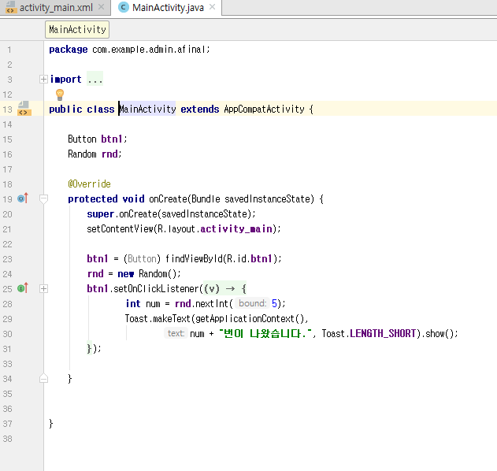
MainActivity

Slide 5
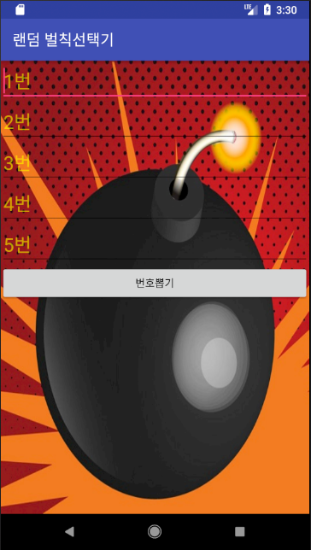
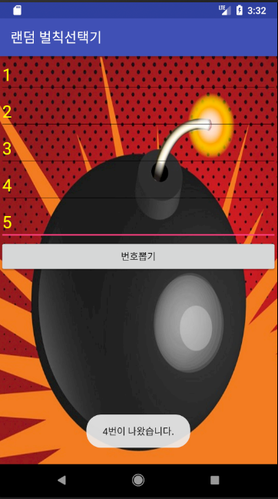

Slide 6
